Slide 1
Padova, 13 ottobre 2016 Enciclica Laudato Si’ ed agende politiche Abitare la casa comune di generazione in generazione
Simone Morandini
Fondazione Lanza (Centro Studi in Etica); Facoltà Teologica del Triveneto - Padova

Slide 2
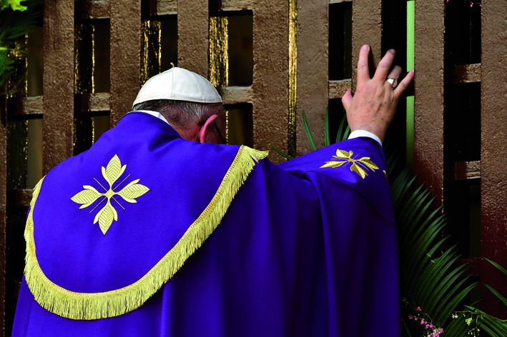
Enciclica Laudato Si’ ed agende politiche
LS: un'enciclica ricca e complessa, densamente teologica…
la tenerezza di Dio per la sua creazione
l'affetto che egli mostra per le sue creature - per ognuna di esse)
una pagina fondamentale nella grande storia di misericordia che Francesco ci invita a vivere in questo anno: un amore più grande del cosmo
... che domanda una politica densamente umana
un amore civile e politico, cap.VI.V: "L’amore per la società e l’impegno per il bene comune sono una forma eminente di carità, che riguarda non solo le relazioni tra gli individui, ma anche macro-relazioni, rapporti sociali, economici, politici" (LS n.231).

Slide 3
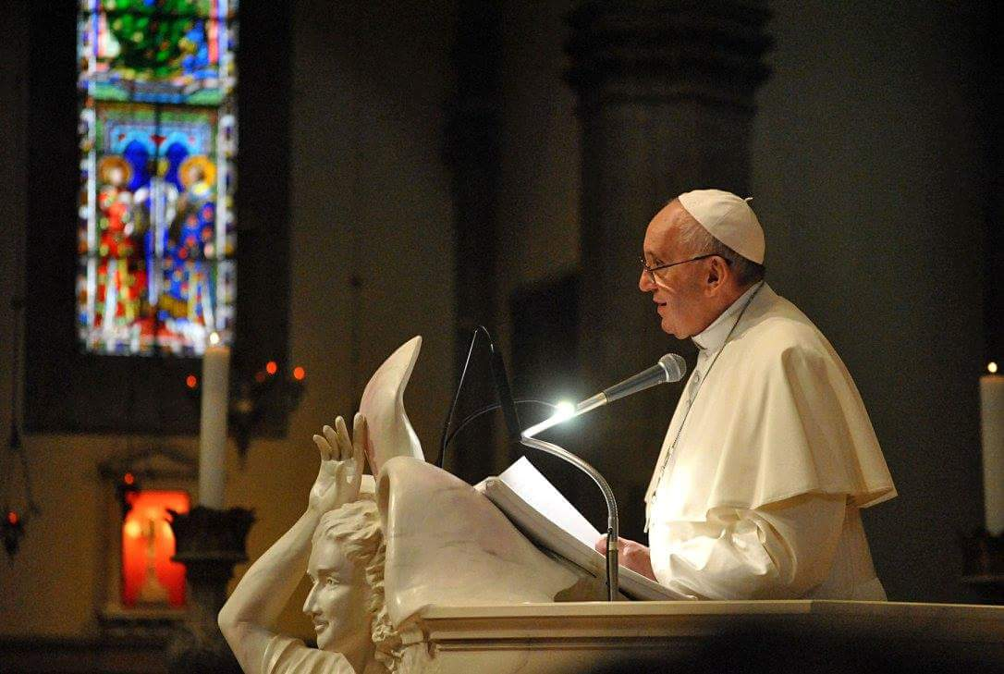
Enciclica Laudato Si’ ed agende politiche
A: Introduzione
Non un'agenda, ma piuttosto un testo efficacemente generativo, ispiratore di agende
si pensi all'incontro con i sindaci delle grandi città del luglio 2015 ed alla varietà di idee raccolte attorno ai temi dell’accoglienza e della sostenibilità;
non a caso ha avuto un'attenzione dei media quasi senza precedenti (Mocellin: risalire a PT)

Slide 4
Enciclica Laudato Si’ ed agende politiche
A: Introduzione
Non l'imperativo rigido di una pretesa politica cristiana,
ma linee guida, segnavie per ricercare una politica che, essendo radicalmente umana - fedele alla terra ed ai poveri - è per questo anche più cristiana.
DSC non pretende di essere una mappatura dello spazio politico,
ma una bussola per orientarsi, offerta ad esploratori creativi, a chi cerca una novità sapiente per abitare la polis, a chi vuole pensare la città in modo etico.

Slide 5
Enciclica Laudato Si’ ed agende politiche
A: Introduzione
Non l'imperativo rigido di una pretesa politica cristiana,
ma linee guida, segnavie per ricercare una politica che, essendo radicalmente umana - fedele alla terra ed ai poveri - è per questo anche più cristiana.
DSC non pretende di essere una mappatura dello spazio politico,
ma una bussola per orientarsi, offerta ad esploratori creativi, a chi cerca una novità sapiente per abitare la polis, a chi vuole pensare la città in modo etico
www.fondazionelanza.net

Slide 6
Enciclica Laudato Si’ ed agende politiche
A: introduzione
Questo vale in particolare per LS
enciclica di dialogo, che ha il cap. V tutto declinato in tal senso
Capitolo V Alcune linee..
I. Il dialogo sul’ambiente nella politica internazionale
II. Il dialogo verso nuove politiche nazionali e locali
III Dialogo e trasparenza nei processi decisionali
IV. Politica ed economia in dialogo per la pienezza umana
V. Le religioni nel dialogo con le scienze

Slide 7
Enciclica Laudato Si’ ed agende politiche
A: introduzione
Questo vale in particolare per LS:
…e così via… : una logica di discernimento, dagli stili di vita alla politica.
L’educazione alla responsabilità ambientale può incoraggiare vari comportamenti che hanno un’incidenza diretta e importante nella cura per l’ambiente, come evitare l’uso di materiale plastico o di carta, ridurre il consumo di acqua, differenziare i rifiuti, cucinare solo quanto ragionevolmente si potrà mangiare, trattare con cura gli altri esseri viventi, utilizzare il trasporto pubblico o condividere un medesimo veicolo tra varie persone, piantare alberi, spegnere le luci inutili, e così via. Tutto ciò fa parte di una creatività generosa e dignitosa, che mostra il meglio dell’essere umano (LS n.211).

Slide 8
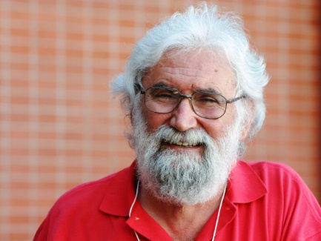
Enciclica Laudato Si’ ed agende politiche
B Dimensioni di un discernimento politico, seguendo LS
In primo luogo … ascoltare il grido (LS 49)
della terra (inquinamento urbano, mutamento climatico ed impatti relativi, perdita di biodiversità, dissesto idrogeologico)
dei poveri (cultura dello scarto, economia che uccide).
La percezione di una condizione insostenibile; l'ampiezza della sfida che è costitutivamente glocale (globale, ma con diretti riflessi sul locale)ed in cui sono in gioco vita e morte per tante donne e tanti uomini

Slide 9
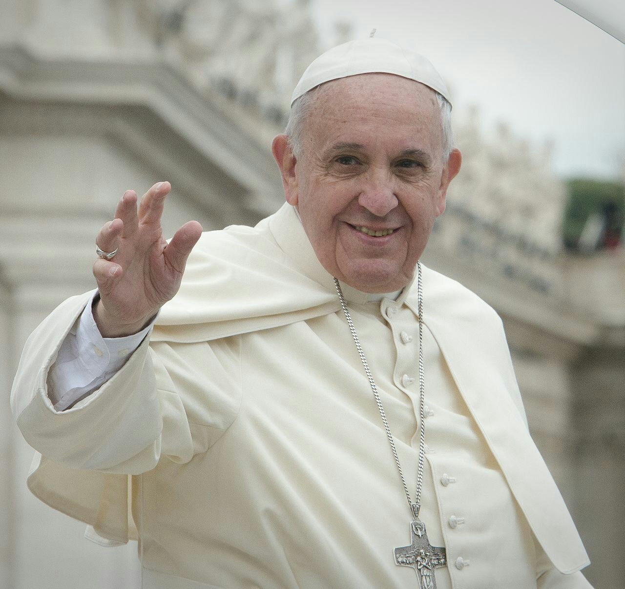
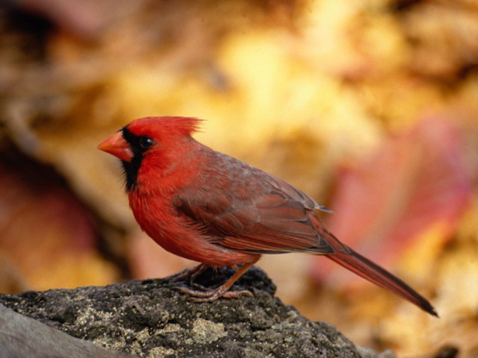
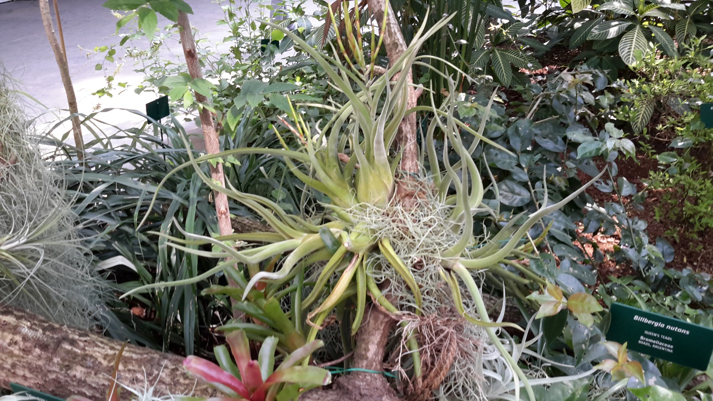
Enciclica Laudato Si’ ed agende politiche
B Dimensioni di un discernimento politico, seguendo LS
Come ascoltare
L'ascolto empatico, partecipare cordialmente
La lettura e l'analisi competente
il I capitolo... ma il papa ha un dottorato in chimica?
il IV capitolo --> ecologia integrale e linguaggio della complessità... soluzioni troppo semplici aggravano talvolta i problemi che vorrebbero risolvere
cogliere l'unitarietà della crisi e la rete di relazioni su cui essa si articola; interconnessione

Slide 10
Enciclica Laudato Si’ ed agende politiche
B Dimensioni di un discernimento politico, seguendo LS
Come ascoltare
L'ascolto empatico, partecipare cordialmente
La lettura e l'analisi competente
il I capitolo... ma il papa ha un dottorato in chimica?
il IV capitolo --> ecologia integrale e linguaggio della complessità... soluzioni troppo semplici aggravano talvolta i problemi che vorrebbero risolvere
cogliere l'unitarietà della crisi e la rete di relazioni su cui essa si articola; interconnessione
«Le conoscenze frammentarie ed isolate possono diventare una forma di ignoranza se fanno resistenza ad integrarsi in una visione più ampia della realtà» (LS n.138)

Slide 11
Enciclica Laudato Si’ ed agende politiche
B Dimensioni di un discernimento politico, seguendo LS
Come ascoltare
L'ascolto empatico, partecipare cordialmente
La lettura e l'analisi competente
il I capitolo... ma il papa ha un dottorato in chimica?
il IV capitolo --> ecologia integrale e linguaggio della complessità... soluzioni troppo semplici aggravano talvolta i problemi che vorrebbero risolvere
cogliere l'unitarietà della crisi e la rete di relazioni su cui essa si articola; interconnessione
«È fondamentale cercare soluzioni integrali, che considerino le interazioni dei sistemi naturali tra loro e con i sistemi sociali»(LS n.139)

Slide 12
Enciclica Laudato Si’ ed agende politiche
B Dimensioni di un discernimento politico, seguendo LS
Lasciarsi interpellare --> azione responsabile come categoria chiave dell'agire politico (48 occorrenze in LS).
non solo "mi assumo la responsabilità", ma
rispondo al grido che mi interpella (respondeo),
considerandone il peso e la densità (rei pondus)
operando con fedelltà (spondeo, sponsus): aldilà del gesto singolo o - peggio ancora - del mero annuncio, il valore della promessa.
«Questa responsabilità di fronte ad una terra che è di Dio, implica che l’essere umano, dotato di intelligenza, rispetti le leggi della natura e i delicati equilibri tra gli esseri di questo mondo» (n.69)

Slide 13
Enciclica Laudato Si’ ed agende politiche
B Dimensioni di un discernimento politico, seguendo LS
Non solo scelta individuale, ma paradigma per l'agire politico
costruire co-responsabilità: investire l'impegno personale nella ricerca di una condivisione di progetti
«Questa responsabilità di fronte ad una terra che è di Dio, implica che l’essere umano, dotato di intelligenza, rispetti le leggi della natura e i delicati equilibri tra gli esseri di questo mondo» (n.69)

Slide 14
Enciclica Laudato Si’ ed agende politiche
B Dimensioni di un discernimento politico, seguendo LS
Operare politicamente nel segno della cura e della custodia (e non solo della mera gestione)
per la terra --> politiche ecologiche: sostenibilità e resilienza (trasporti; rischio idrogeologico; consumo di suolo...)
per i poveri --> politiche dell'accoglienza e del sostegno (giovani; nuovi italiani; povertà)
per la famiglia --> oltre la propaganda --> condizioni di possibilità perchè essa possa esistere, di generazione in generazione.
con creatività, sostenendo una pluralità di realtà anche economiche (biodiversità anche in tale ambito; differenziazione produttiva; economia circolare)

Slide 15
Enciclica Laudato Si’ ed agende politiche
B Dimensioni di un discernimento politico, seguendo LS
Operare politicamente nel segno della cura e della custodia (e non solo della mera gestione)
Un'attenzione per le comunità urbane (Dio ci attende nelle nostre città; nelle città ne va del futuro; LS IV.III «Ecologia della vita quotidiana»). Ritessere il tessuto delle nostre città, oltre una politica gridata e centrata sulla contrapposizione. Per una città buona.
La cura delle differenze (LS IV.II: «Ecologia culturale»: pluralità culturale, di genere, di provenienza come ricchezza, che va valorizzata per far crescere la civitas (altrimenti si trasforma in potenziale esplosivo, incontrollabile)
Più radicalmente: per una forma sociale giusta e sostenibile. Obiettivi del millennio --> nuovi obiettivi di sviluppo sostenibile; integrare dimensioni; raccordare. Pensare ad un bene comune in forma estesa, superando egoismi e particolarismi. Oltre la cultura dell'emergenza, progettare sul lungo periodo; prevenire l'emergenza, non rattopparla.

Slide 16
Enciclica Laudato Si’ ed agende politiche
B Dimensioni di un discernimento politico, seguendo LS
Educare, formare: l'azione politica ha sempre anche una dimensione formativa.
Penso - con un'esemplificazione sul versante negativo - all'atteggiamento nei confronti delle slot-machines: non è indifferente guardare ad esse come semplici fonti di introiti per una politica sempre più affamata di risorse, oppure scoprirne la dimensione de-formatrice, distruttiva di persone, famiglie e comunità... una dimensione davvero demoniaca.
E lo stesso, a maggior ragione vale per le maglie della nazionale; non casuale in tal senso il richiamo di Francesco che il 5 ottobre ricordava che "La sfida è quella di mantenere la genuinità dello sport, di proteggerlo dalle manipolazioni e dallo sfruttamento commerciale".
E così via…

Slide 17
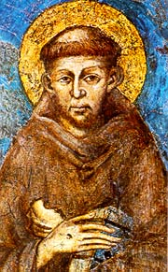
Enciclica Laudato Si’ ed agende politiche
C Icone conclusive
come Francesco per LS: figura in cui prendono corpo atteggiamenti e concetti
Credo che Francesco sia l’esempio per eccellenza della cura per ciò che è debole e di una ecologia integrale, vissuta con gioia e autenticità (LS n.9)

Slide 18
Enciclica Laudato Si’ ed agende politiche
C Icone conclusive
Cosa ci può essere in un'icona? Una forma, dei volti, un appello a conversione.

Slide 19
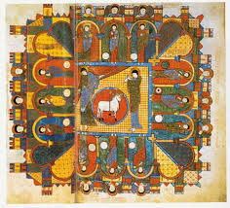
Enciclica Laudato Si’ ed agende politiche
C Icone conclusive
Forma urbis:
La prima icona è quella della nuova Gerusalemme "È cinta da grandi e alte mura con dodici porte: sopra queste porte stanno dodici angeli e nomi scritti, i nomi delle dodici tribù dei figli d’Israele" (Ap. 21, 12).
Per una città che sappia unire salde mura (per custodire spazi di buona vita al suo interno) e porte aperte, ai quattro punti cardinali (perchè essa sia condivisa e non esclusiva; perché l’osmosi garantisca novità). " Le sue porte non si chiuderanno mai durante il giorno" (Ap. 21, 25).

Slide 20
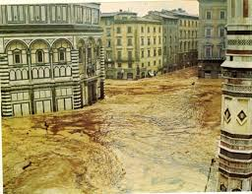
Enciclica Laudato Si’ ed agende politiche
C Icone conclusive
Volti e persone: un trittico di icone più recenti, dall'alluvione di Firenze

Slide 21
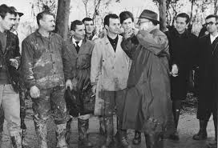
Enciclica Laudato Si’ ed agende politiche
C Icone conclusive
Volti e persone: un trittico di icone più recenti, dall'alluvione di Firenze
Giorgio La Pira (ex sindaco, ormai silurato e fuori dai giochi) che si prodiga per la città che per lui siciliano è ormai divenuta sua e convince Paolo VI a venire ed a vedere. Per una politica della gratuità, oltre i giochi e i ricatti...

Slide 22
Enciclica Laudato Si’ ed agende politiche
C Icone conclusive
Volti e persone: un trittico di icone più recenti, dall'alluvione di Firenze
Piero Bargellini - il successore di La Pira come sindaco, anche lui ormai già sfiduciato dalla sua maggioranza - che rifiuta lo stato di emergenza assumendosi la responsabilità e l'onere rischioso di gestire direttamente i soccorsi in una situazione drammatica. Per una politica della responsabilità, pronta a tutto per custodire bellezza ed assieme relazioni.

Slide 23
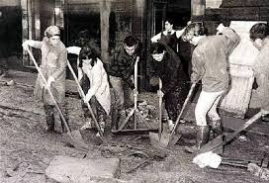
Enciclica Laudato Si’ ed agende politiche
C Icone conclusive
Volti e persone: un trittico di icone più recenti, dall'alluvione di Firenze
Una folla, quella degli angeli del fango, giovani di mezza Italia che assieme ai fiorentini, giovani e non, vengono a ricostruire una città deturpata nella sua forma visibile, ma non nel suo essere città.
Per una politica che sappia promuovere comunità resilienti valorizzando risorse di cittadinanza e di gratuità che emergono quando tutto sembra negativo. Per una solidarietà creativa che si saldi con una competenza tecnica e culturale
restauri dal passamano dei libri, alla foliatura manuale, alle tecniche avanzate

Slide 24
Enciclica Laudato Si’ ed agende politiche
C Icone conclusive
Chiamata a conversione.
Dal Messaggio di Francesco per la Giornata del Creato del I settembre: i peccati contro l'ambiente sono peccati; occorre convertirsi, con un appropriato percorso di rinnovamento personale e comunitario.
Mi pare che valga in generale anche per la politica: chiamati ad essere in uscita, superando steccati e vecchi paradigmi, per avventurarsi verso quella terra dimenticata che è la logica del bene comune - quello di questa terra, di questa città, di questa gente, ma anche quello della famiglia umana e della Terra con la T maiuscola.

Slide 25
Enciclica Laudato Si’ ed agende politiche
Appelli esigenti, ma da viversi nella speranza e nella fiducia nell'umana capacità di superarsi per costruire novità.
Una filosofa come H.Arendt vedeva in questa umana capacità di dare inizio il fondamento dell’agire politico.
La cura, la pratica del custodire, ma da declinarsi in novità, al futuro ed al plurale, questo è la politica in LS.

Slide 26
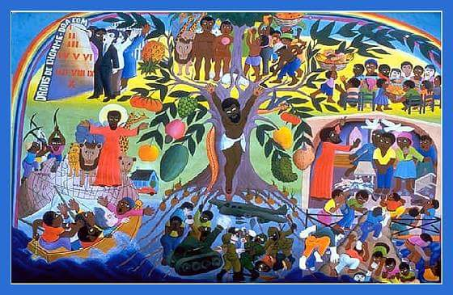
Enciclica Laudato Si’ ed agende politiche
«Camminiamo nella speranza; che le nostre lotte e la nostra preoccupazione per questa terra non ci tolgano la gioia della speranza» (LS n.244)

